Slide 1
Klimaschutzkonzept VG Westerburg
Öffentlichkeitsveranstaltung
08. März 2022

Slide 2
Agenda
Begrüßung
Vortrag Transferstelle Bingen (TSB)
Vorstellung TSB
Energie- und CO₂-Bilanz
Potenziale und Szenarien
Handlungsfelder
Offene Diskussionsrunde

Slide 3
Go-To-Meeting Regeln
Fragen per Chat oder Handzeichen-Funktion
Kamera und Mikrofon während der Präsentation aus
Kamera und Mikrofon während der Diskussion an

Slide 4
Klimaschutzmanagerin
Name: Christina Becher
Alter: 30 Jahre
Ausbildung:
2008 – 2011 Verwaltungsfachangestellte
2016 – 2019 Verwaltungsfachwirtin
Aufgaben:
50 % Finanzabteilung: Haushaltssachbearbeitung
50 % Bauabteilung: Klimaschutz und Wirtschaftsförderung
E-Mail: klimaschutz@vg-westerburg.de oder becher.c@vg-westerburg.de
Telefon: 02663/291-410

Slide 5
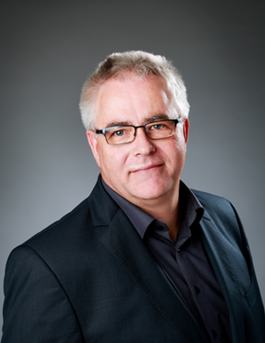
Klimaschutzmanager
Name: Thomas Henritzi
Alter: 54 Jahre
Ausbildung: Dipl. - Ing. FH. Architektur
Aufgaben:
50 % Bauabteilung: kommunaler Hochbau
Liegenschaftsmanagement, Genehmigungen nach §67 LBauO
50 % Bauabteilung: Klimaschutz und Wirtschaftsförderung
E-Mail: klimaschutz@vg-westerburg.de oder henritzi.t@vg-westerburg.de
Telefon: 02663/291-460

Slide 6
Klimaschutzziele
Bund
Änderung des Klimaschutzgesetzes:
Beschlussfassung 24. Juni 2021 im Bundestag; am 31. August 2021 in Kraft getreten
Treibhausgasneutralität bis 2045
bis 2030 sollen Emissionen um 65 % gegenüber 1990 sinken (vorher 55 %)
Strom ab 2050 komplett aus erneuerbaren Energien
Land RLP
Klimaneutralität bis 2040
Strom ab 2030 komplett aus erneuerbaren Energien

Slide 7
Integriertes Klimaschutzkonzept
Strategische Entscheidungsgrundlage und Planungshilfe für zukünftige Klimaschutzaktivitäten innerhalb der Verwaltung
Klimaschutz nachhaltig in der Kommune verankern
Entwicklung von Maßnahmen zur Senkung der Emissionen

Slide 8
Projektablauf
Erstellung des Integrierten Klimaschutzkonzeptes
Beschluss des Integrierten Klimaschutzkonzeptes
Umsetzung

Slide 9
Vielen Dank für Ihre Aufmerksamkeit!

